Slide 1
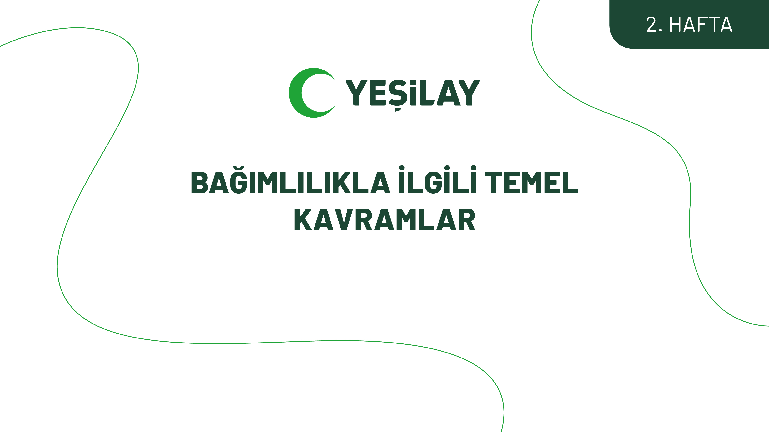
AD/ SOYAD
UNVAN
TARİH

Slide 2
BAĞIMLILIKLA İLGİLİ TEMEL KRİTERLER
Tolerans
Çok fazla zaman, emek, para harcama
Başarısız bırakma girişimleri (relaps)
Engellenemeyen arzu, istek ve kontrol kaybı
Yoksunluk belirtileri
İşlevsellikte bozulma

Slide 3
KULLANILAN MADDEDE ARTIŞ (TOLERANS)
Kullanılan madde miktarının ya da davranışın yeterli gelmemesi sebebiyle giderek artırılması.
Örneğin;
İçilen sigara sayısının artması
Kendini bir el daha oyun oynarken bulmak
1 birim alkolle sarhoş olunurken düzenli tüketim sonrası artık aynı etkiyi 1 birimle sağlayamamak ve tüketimi artırmak
Kumar oyunlarında geçirilen zamanın giderek artması…

Slide 4
ÇOK FAZLA ZAMAN, EMEK, PARA HARCAMA
Bireyler bağımlılık geliştirdiklerinde bağımlılık yapıcı maddeye ya da davranışa ulaşmak için çok fazla emek, zaman ve para harcamaya başlarlar.
Örneğin;
Toplantıda olan bir kişinin sigara içmeyi istediği ve hayal ettiği için toplantıya odaklanamayabilir.
Bir kişi okuldayken eve gidip bilgisayar oyunu oynamanın hayalini kurabilir, tüm gelirini bilgisayar oyunlarına harcayabilir, zorluk yaşasa da kendini durdurmakta zorlanabilir.

Slide 5
BAŞARISIZ BIRAKMA GİRİŞİMLERİ (RELAPS)
Tedavi süreci ya da sonrasında tekrar bağımlılık yapıcı madde kullanımına nüks (relaps) adı verilir. Bağımlılıkta nüks, yeterli baş etme mekanizmaları oluşturulmadığı durumlarda ve hayat tarzı değişikliğinin olmadığı durumlarda sık görülmektedir.

Slide 6
CRAVİNG (ENGELLENEMEYEN ARZU VE İSTEK) VE KONTROL KAYBI
Bireylerin bağımlılık yapıcı maddelere ulaşmak için yoğun arzu duyması veya dürtü hissetmesi durumudur. Craving, bağımlılık gelişmesiyle birlikte ortaya çıkar ve kişinin bağımlılık yapıcı maddeleri tekrarlayıcı şekilde kullanmasına neden olur. Bu isteğin fazla olması ise zamanla bireylerde kontrol kaybına ve işlevsel olmayan davranışların gelişmesine sebebiyet verir.

Slide 7

YOKSUNLUK BELİRTİLERİ
Bağımlılık yapıcı maddelerin veya davranışların sıklığı azaldığında veya kesildiğinde huzursuzluk, uykusuzluk, öfke gibi yoksunluk belirtileri görülür. Verilen bu tepkiler ve tepkilerin şiddeti, kullanılan maddenin dozu ve içeriğine bağlı olmaktadır.

Slide 8
İŞLEVSELLİKTE BOZULMA
Bağımlılık geliştiren bireyler fiziksel, duygusal, sosyal ve psikolojik anlamda değişimler yaşamaktadırlar. Bu değişimlerle beraber okul hayatı, iş hayat, aile hayatı gibi alanlarda olumsuz deneyimler yaşanır.
Örneğin alkol bağımlısı bir bireyin eşiyle beraber sık kavga yaşaması ve huzursuz bir aile ortamına sahip olmaları işlevsellikte bozulmadır.

Slide 9
BAĞIMLILIK TÜRLERİ
Sigara/Tütün
Bağımlılığı
Alkol
Bağımlılığı
Madde
Bağımlılığı
Kumar
Bağımlılığı
Teknoloji
Bağımlılığı

Slide 10
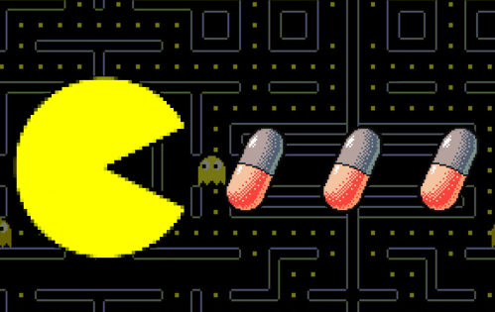
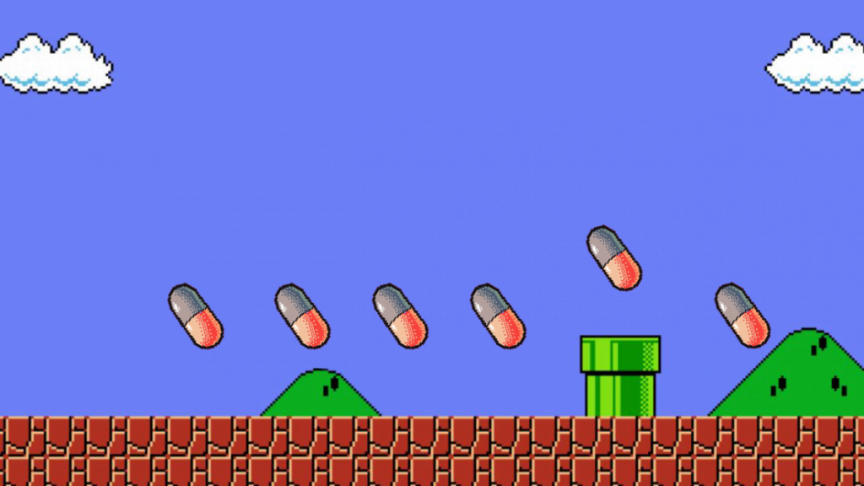
BAĞIMLILIK TÜRLERİ
Kimyasal Bağımlılıklar
Davranışsal Bağımlılıklar
Bir madde vücuda alınır ve bu maddeye bağımlı olunur.
Bir davranış tekrarlanır ve
davranışa bağımlı olunur.

Slide 11
KİMYASAL BAĞIMLILIKLAR
Alkol
Tütün
Kafein
Esrar(Kannabis)
İnhalanlar(uçucular)
Opioidler
Uyarıcılar
Halüsinojenler (fensiklidin ve diğer halüsinojenler )
Sedatif – hipnotikler
Diğer

Slide 12
DAVRANIŞSAL BAĞIMLILIKLAR
Kumar
Online oyun
Alışveriş /Online alışveriş
Spor
Online kumar/bahis
Online pornografi
Sosyal medya

Slide 13
Tütün Bağımlılığı: Sigara, 7.000’den fazla kimyasal madde içeren ve nefes yoluyla çekilerek tüketilen bir tütün ürünüdür.
Dünyada en yaygın olarak kullanılan bağımlılık yapıcı maddelerdendir.

Slide 14
DÜNYA’DA SİGARA KULLANIM DAĞILIMI

Slide 15
Alkol Bağımlılığı: Alkol, bağımlılık yapıcı özelliklere sahip toksik ve beyin işlevlerini olumsuz etkileyen bir maddedir.
Alkol bağımlılığı; alkol tüketimini kontrol edememe, alkolle meşgul olma, sorun yaratsa bile alkol kullanmaya devam etme, aynı etkiyi elde etmek için daha fazla içki içme zorunluluğu içeren bir alkol kullanımıdır.

Slide 16
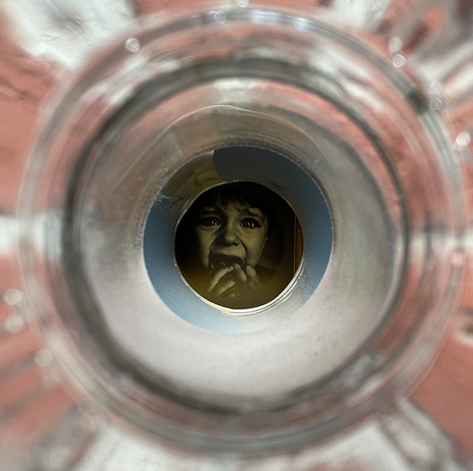
ALKOL KULLANIMINA İLİŞKİN BULGULAR
Dünya nüfusunun tahmini 2,3 milyarı alkol tüketiyor.
Alkollü içecekleri ilk kez deneme yaş ortalaması 19,94.

Slide 17
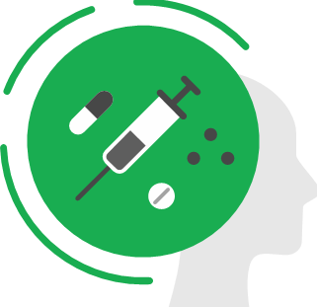
Madde Bağımlılığı: Madde bağımlılığı; vücudun bir ya da birden çok işlevini olumsuz yönde etkileyen maddelerin kullanılması, bundan dolayı zarar görülmesi ve buna rağmen maddelerin kullanımının bırakılamamasıdır.

Slide 18
MADDE KULLANIMINA İLİŞKİN BULGULAR
Avrupa'da yüzde 29, Türkiye'de ise yüzde 3,1.
Bu, son 10 sene içinde %26'lık bir artış demek.
En fazla yakalama yapan ülke Türkiye, İran, Pakistan.

Slide 19
İnternet ile İlgili Davranışsal Bağımlılıklar: Teknolojiyi kullanmada ve onunla ilişkide kişinin iradesini kaybetmesi, kendini denetleyememesi ve onsuz bir yaşam sürememeye başlaması hâli.
Gerçek yaşam aktivitelerine karşı ilginin azalması; ev ve iş hayatının sorumluluklarını yerine getirememe, ilişki problemleri, akademik sorunlar vb. yaşanmasına rağmen bağımlı davranışı sergilenmeye devam edilmesi; sürekli çevrim içi (online) aktiviteler hakkında düşünülmesi gibi riskli durumlar internetle ilgili davranışsal bağımlılıklarda görülmektedir.
Dijital oyunlar, internet, sosyal medya, çevrim içi cinsellik bağımlılığa dönüşebilir.

Slide 20
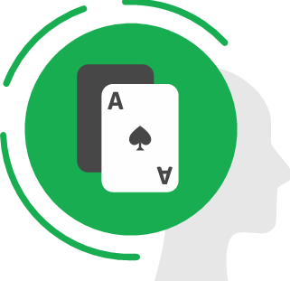
Kumar Bağımlılığı: Herhangi bir şeyin daha yüksek değerde bir şey kazanmak için riske atıldığı her türlü aktivite kumar olarak kabul edilebilir.
Kişinin bireysel, ailevi ve mesleki işlevselliğini bozacak şekilde, kontrol edilemeyen ölçüde tekrar eden kumar oynama davranışı kumar bağımlılığı olarak tanımlanır.

Slide 21
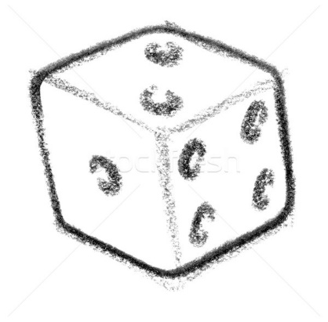
KUMARA İLİŞKİN BULGULAR
Son 30 yıl içinde artış, pandemi sonrası…
Gençlerde yaygınlığı yüksek.
Kumar oynama yaşı düşüyor.
Erkeklerde ergenlik dönemi başlangıç, kadınlarda ise 20-40 yaş..

Slide 22
BAĞIMLILIKLARLA İLGİLİ GENEL İLKELER
Bağımlılık bir alışkanlık değildir.
Bağımlılık bir beyin hastalığıdır.
Bağımlılık bir neden değil, bir sonuçtur.

Slide 23
BAĞIMLILIKLARLA İLGİLİ GENEL İLKELER
Bağımlılık Bir Süreçtir.
İlk Deneme
Düzenli Kullanım
Bağımlılık

Slide 24

BAĞIMLILIKLARLA İLGİLİ GENEL İLKELER
Bağımlılık Tekrarlar.
Bağımlılık iyileşme ve tekrar kullanmayla seyreden bir hastalıktır.
Bağımlılık tedavisi uzun bir süreçtir.
Uzun süreli izlemek, pes etmemek çok önemlidir.

Slide 25
BAĞIMLILIKLARLA İLGİLİ GENEL İLKELER
Bağımlılık Düzelir ama Tamamen İyileşmez.
Bağımlı olanların az olarak kullanmaya devam etme şansı çok azdır.
Bu haliyle şeker veya tansiyon hastalığına çok benzer.
İyileşme oranı: %25-40

Slide 26
BAĞIMLILIKLARLA İLGİLİ GENEL İLKELER
Tekrarlayan Bir Hastalıktır.

Slide 27

BAĞIMLILIKLARLA İLGİLİ GENEL İLKELER
Bağımlılık Bir Beyin Hastalığıdır.
BAĞIMLI OLMADAN ÖNCE
BAĞIMLI OLUNCA
Normal
Beyin
SAM kullanınca
SAM olmayınca
SAM kullandığında

Slide 28
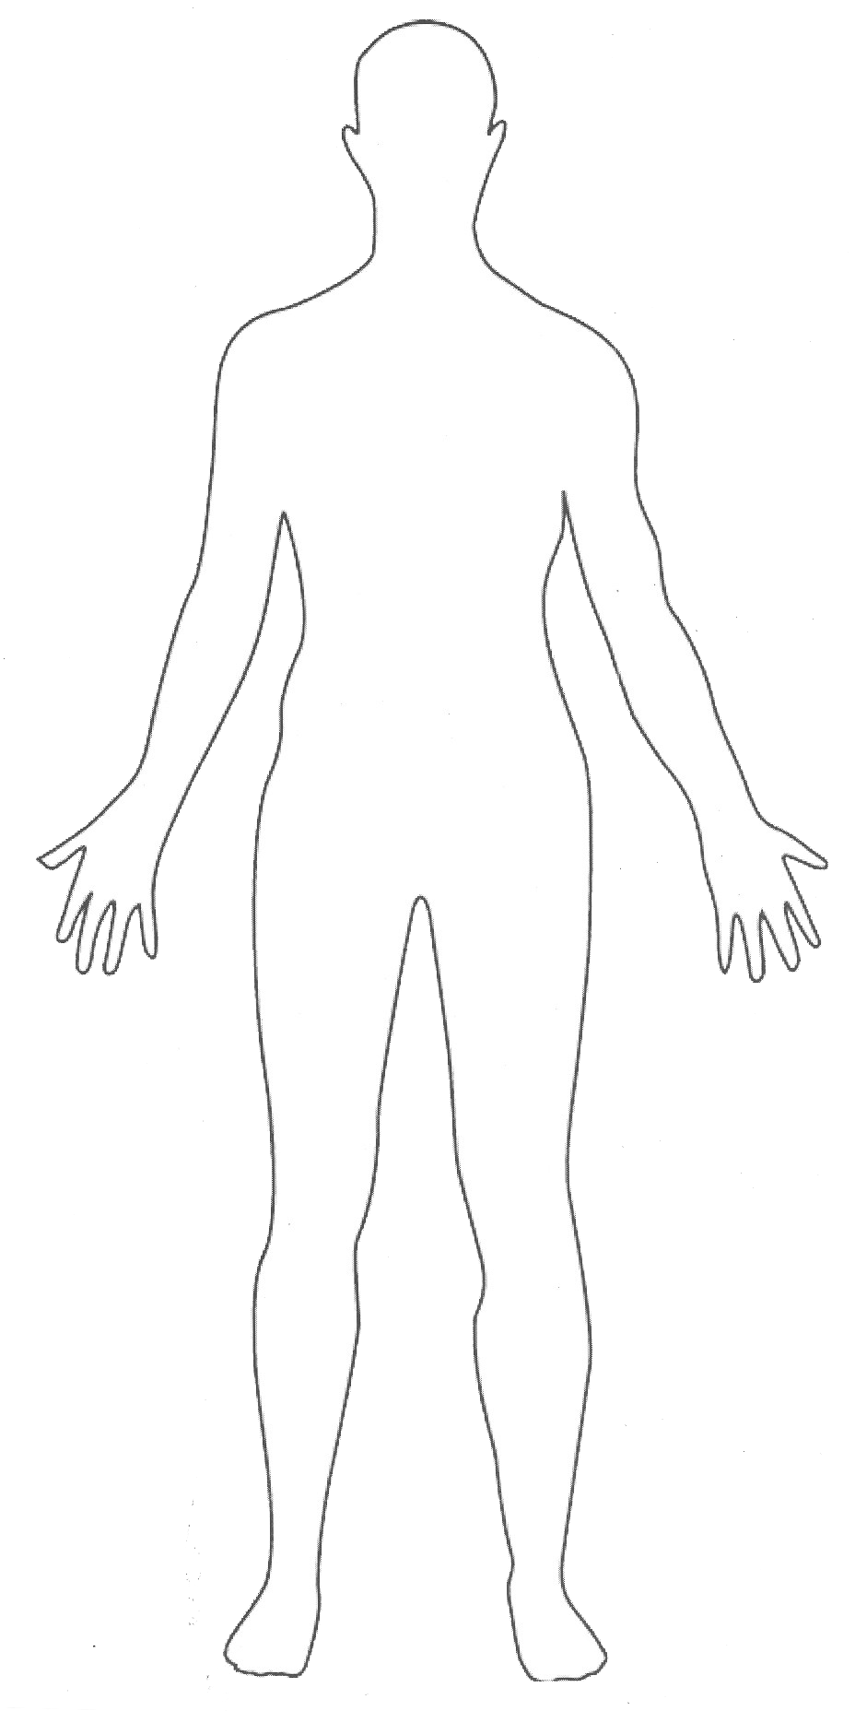
BAĞIMLILIKLARLA İLGİLİ GENEL İLKELER
Bağımlılık çok boyutlu bir sorundur.
RUHSAL
ZİHİNSEL
DUYGUSAL
FİZİKSEL

Slide 29

EĞİTİM MÜDÜRLÜĞÜ

